Slide 1
gui專案-天氣查詢系統
組員:陳鴻祥、盧毅、鄭煒達

Slide 2
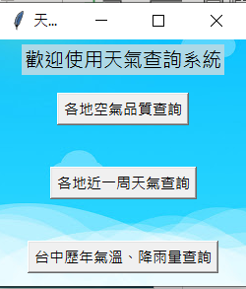
主頁
含三個主功能

Slide 3
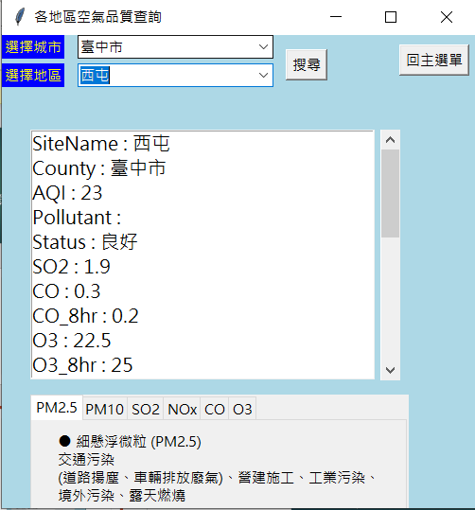
功能一:空氣品質查詢
查詢條件選擇
資料顯示
指標說明

Slide 4
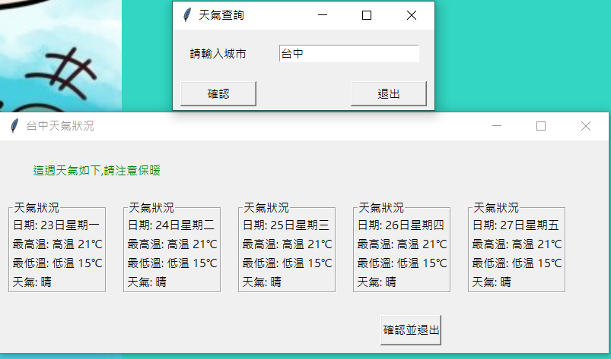
功能二:各地近五天天氣
查詢條件選擇
資料顯示
溫度及提醒

Slide 5
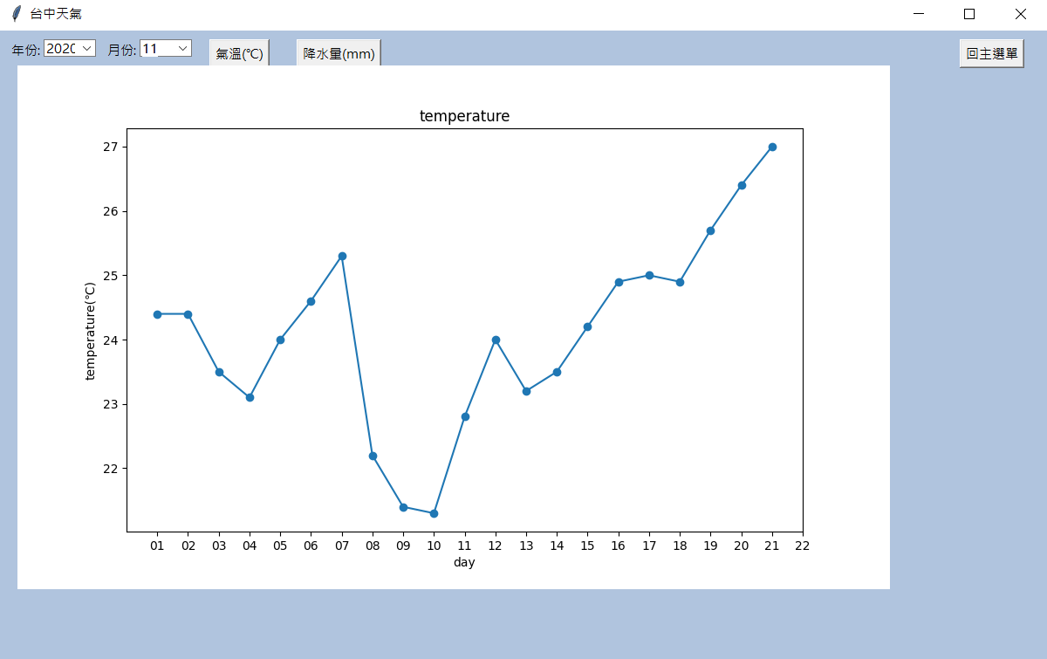
功能三:台中歷年氣溫與降水量
查詢條件選擇
折線圖顯示
氣溫、降水量查詢

